Slide 1

আজকের ক্লাসে সবাইকে
স্বাগতম

Slide 2

শিক্ষক পরিচিতি
মোঃ শহীদ সারওয়ার্দী আজম
ট্রেড ইন্সট্রাক্টর (কম্পিউটার )
কারিগরি মহিলা মহাবিদ্যালয়
সিংড়া, নাটোর।
মোবাইলঃ ০১৭১৩৯৩৬৯০৫
ই-মেইলঃ wtcazam@gmail.com

Slide 3

পাঠ পরিচিতি
বিষয়ঃ কম্পিউটার পেরিফেরালস
শ্রেণি : নবম
অধ্যায়ঃ পঞ্চম
সময় : ৫০ মি.

Slide 4
শিখনফল
এ পাঠ শেষে শিক্ষার্থীরা-
১.
কম্পিউটার পেরিফেরালস কী তা বলতে পারবে,
২.
কম্পিউটার পেরিফেরালস কাজ সম্পর্কে বর্ণনা করতে পারবে,
3.
কম্পিউটার পেরিফেরালস সম্পর্কে বিস্তারিত ব্যাখ্যা করতে পারবে।

Slide 5

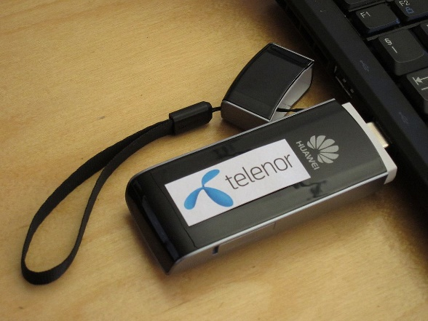
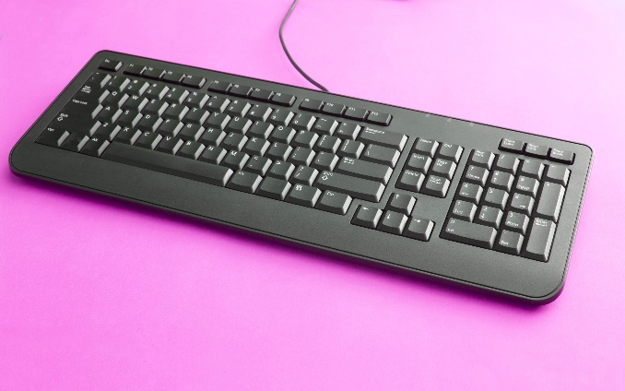
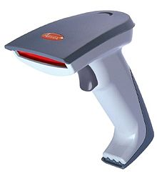
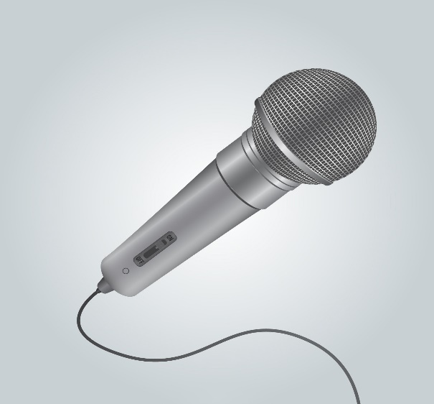
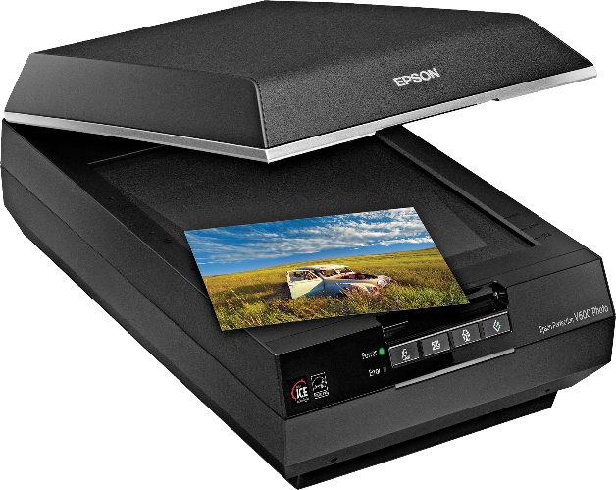
চিত্র দেখি
মডেম
কীবোর্ড
মাউস
ওএমআর
মাইক্রোফোন
স্ক্যানার

Slide 6
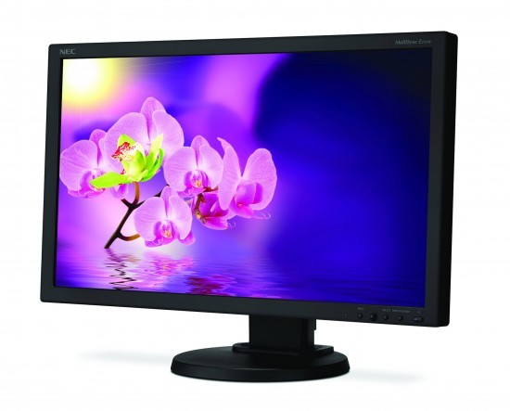
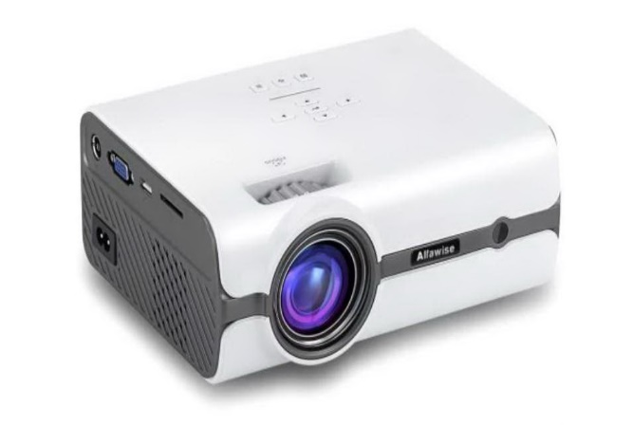
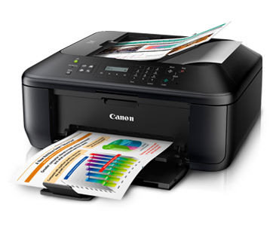
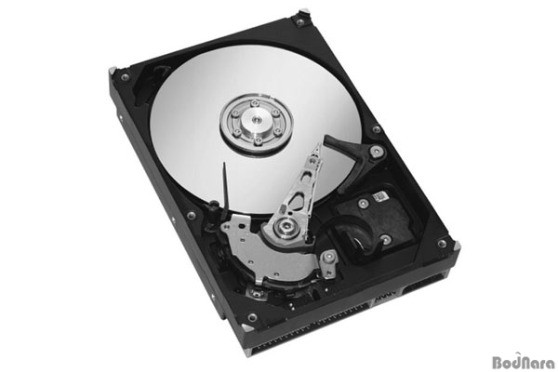
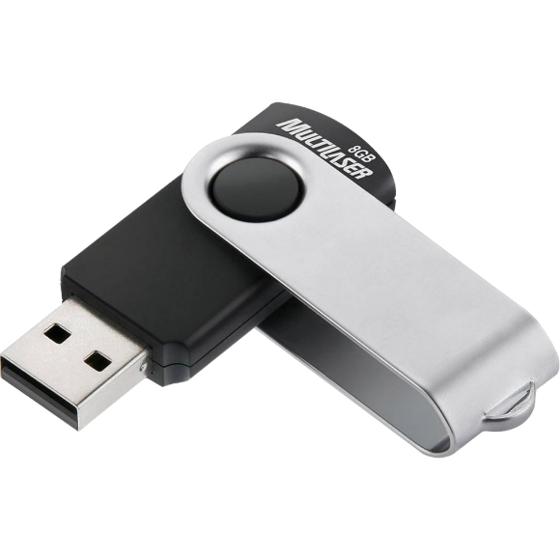
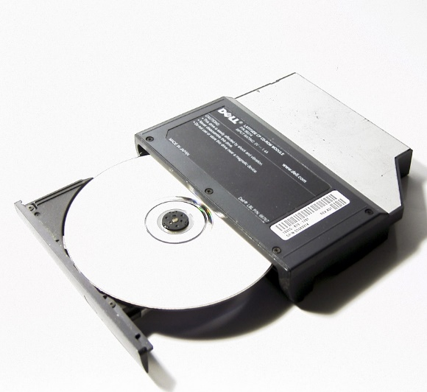
চিত্র দেখি
মনিটর
প্রজেক্টর
প্রিন্টার
হার্ডডিস্ক
পেনড্রাইভ
সিডি/ডিভিডি
ছবি দেখে কী বুঝতে পারলাম?

Slide 7
কম্পিউটার পেরিফেরালস কি
পেরিফেরাল হলো কম্পিউটারে সংযুক্ত অতিরিক্ত ডিভাইস। যা নির্দিষ্ট কাজের জন্য ব্যবহ্নত হয়। পেরিফেরাল এর সাহায্যে কম্পিউটারে উপাত্ত ও নির্দেশ প্রদান, কম্পিউটার হতে ফলাফল গ্রহণ এবং ফলাফল সংরক্ষণ করা হয়।
কম্পিউটার পেরিফেরালস এর শ্রেনী বিভাগ
কম্পিউটারের পেরিফেরালসমূহকে তাদের কাজের উপর ভিত্তি করে তিনটি শ্রেণীতে বিভক্ত করা যায়। যথাঃ
১. গ্রহণমুখ সরঞ্জাম বা ইনপুট ডিভাইস (Input Device)
২. নির্গমন মুখ সরঞ্জাম বা আউটপুট ডিভাইস (Output Device)
৩. স্মৃতি সংরক্ষণ সরঞ্জাম বা স্টোরেজ ডিভাইস (Storage Device)
১. গ্রহণমুখ সরঞ্জাম বা ইনপুট ডিভাইস (Input Device)
যেসব পেরিফেরালস বা যন্ত্রপাতি সমূহ ব্যবহার করে কম্পিউটারকে ডেটা প্রদান ও প্রক্রিয়াকরনের জন্য কাজের নির্দেশ প্রদান করা হয় তাদেরকে ইনপুট ডিভাইস (Input Device) বলা হয়।
কয়েকটি ইনপুট ডিভাইস (Input Device) এর নামঃ
১। কীবোর্ড
২। মাউস
৩। মাইক্রোফোন
৪। স্ক্যানার
৫। মডেম

Slide 8
২. নির্গমন মুখ সরঞ্জাম বা আউটপুট ডিভাইস (Output Device)
কম্পিউটারের যে সকল যন্ত্রপাতির মাধ্যমে সংরক্ষিত বা প্রক্রিয়াজাত তথ্য কম্পিউটার ইউজার বা ব্যবহারকারীদের কাছে প্রদর্শন করা যায় তাদেরকে আউটপুট ডিভাইস (Output Device) বলা হয়।
কয়েকটি আউটপুট ডিভাইস (Output Device) এর নামঃ
১। মনিটর
২। প্রিন্টার
৩। প্রজেক্টর
৪। স্পিকার
৫। প্লটার
৩. স্মৃতি সংরক্ষণ সরঞ্জাম বা স্টোরেজ ডিভাইস (Storage Device)
উপাত্ত সংরক্ষনের জন্য ব্যবহ্নত ভৌত মাধ্যমকে স্টোরেজ ডিভাইস (Storage Device বলা হয়।
কয়েকটি স্টোরেজ ডিভাইস (Storage Device)এর নামঃ
১। হার্ডডিস্ক
২। ফ্লপি ডিস্ক
৩। সিডি/ডিভিডি
৪। পেনড্রাইভ

Slide 9
একক কাজ
সময়- ৩মি.
নীল দল
ইনপুট ডিভাইস (Input Device) বলতে কি বুঝ?
লাল দল
৩টি আউটপুট ডিভাইস (Output Device) এর নাম বল
লাল দল
স্টোরেজ ডিভাইস (Storage Device) এর কাজ কি?

Slide 10
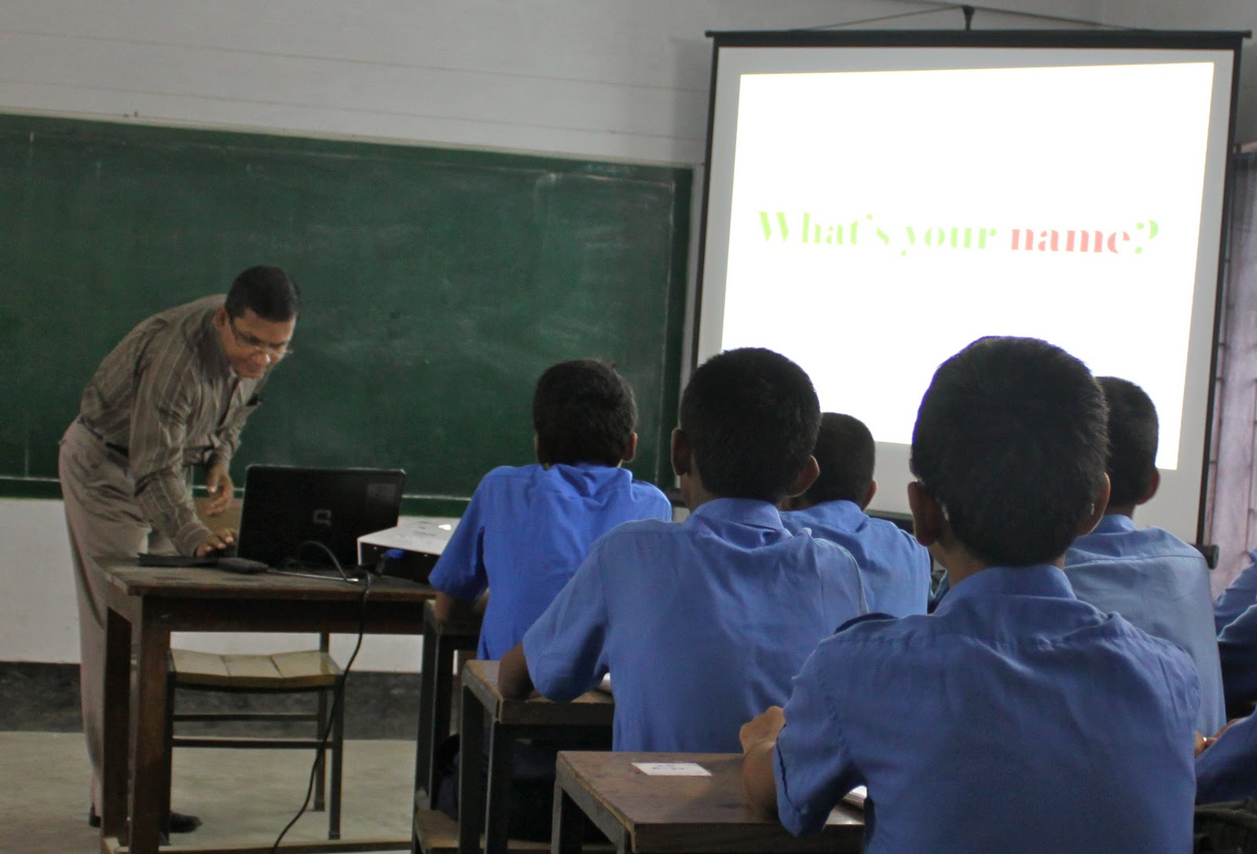
জোড়ায় কাজ
স্টোরেজ মিডিয়া/ডিভাইস (Storage Media/Device)
এর কাজ- ব্যাখ্যা কর।
This Photo by Unknown Author is licensed under CC BY-ND

Slide 11


মূল্যায়ন
১.
কম্পিউটার পেরিফেরালস কি?
২.
নিচের কোনটি আউটপুট ডিভাইস।
ক্লিক
ক. সিডি
খ. মাউস
ক. প্রিন্টার
ঘ. মডেম
৩.
Peripheral Device বা যন্ত্রাংশগুলো কম্পিউটারের মূল অংশ নয়
ক্লিক
সত্য
মিথ্যা
কোনটি নয়

Slide 12

বাড়ির কাজ
৫টি করে ইনপুট ও আউটপুট ডিভাইস এর নাম ও তাদের কি কাজে ব্যবহার হয় তা লিখে আনবে।

Slide 13

সবাইকে
ধন্যবাদ

